Slide 1
TRABAJO DE TITULACIÓN, PREVIO A LA OBTENCIÓN DEL TÍTULO DE INGENIERA EN COMERCIO EXTERIOR Y NEGOCIACIÓN INTERNACIONAL
ANÁLISIS DE LAS MEDIDAS NO ARANCELARIAS EN LA EXPORTACIÓN DE BABY BANANA HACIA ESTADOS UNIDOS, SUBPARTIDA 0803.90.12.00, PERÍODO 2014-2018
MORALES LEÓN, MICHELLE GRACIELA
DIRECTOR: ING. AGUAS ALARCÓN, FRANCISCO XAVIER

Slide 2
Problema
Desconocimiento en la aplicación de OTC y MSF en productos de exportación
Limitación en las exportaciones de productos agrícolas ecuatorianos
Diminución de competitividad a los exportadores
Aumento en la calidad de productos de exportación
El incremento de las Medidas No Arancelarias provoca limitación en la exportación de baby banana ecuatoriana hacia Estados Unidos
Falta de información de los OTC y MSF para productos de exportación
Incremento en control de productos agrícolas a través de OTC y MSF
Mayor proteccionismo para cuidado de la salud e inocuidad alimentaria
Rígidos estándares de calidad en la entrada de productos a EEUU.

Slide 3
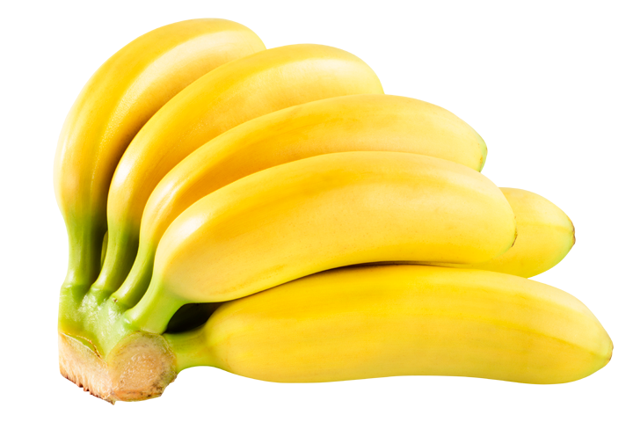
Objetivos
General
Específicos
Analizar las medidas no arancelarias aplicadas a la exportación de baby banana ecuatoriana, subpartida 0803.90.12.00 al mercado estadounidense en el período 2014-2018.
Realizar un análisis situacional del sector productor de banano ecuatoriano (caso baby banana)
Analizar las estadísticas de exportación de baby banana ecuatoriana, subpartida 0803.90.12.00 hacia Estados Unidos durante el período 2014 -2018
Identificar las medidas no arancelarias aplicadas a la exportación de baby banana ecuatoriana y el impacto en el sector exportador.
Proponer medidas correctivas que permitan el desarrollo eficiente del sector exportador de baby banana.

Slide 4
Variables
Variable | Indicador
Dependiente Exportación de baby banana | Exportaciones totales de la subpartida 0803.90.12.00 Exportaciones por año de la subpartida 0803.90.12.00 Países de destino de las exportaciones subpartida 0803.90.12.00
Independiente Medidas no arancelarias | Número de medidas no arancelarias Número de medidas sanitarias y fitosanitarias Número de Obstáculos Técnicos Certificaciones, estándares, y regulaciones

Slide 5
Teorías de soporte
Teorías de soporte
Teoría de la Globalización
La globalización económica ha beneficiado a países subdesarrollados permitiendo el ingreso de sus productos de exportación a nuevos mercados
Teoría de Heckscher-Ohlin
Un país exporta el bien que utiliza intensivamente su factor abundante mientras que importa el bien que utiliza intensivamente su factor escaso
Ventaja Comparativa
Cada país se especializa y exporta el bien que le resulte más eficiente producir, e importará los bienes en los que tenga una producción menos eficiente.

Slide 6
Metodología
Enfoque de la investigación
Mixto
Por su Finalidad
Aplicada
Por las fuentes de información
Mixto
Por unidades de análisis
Insitu
Por el control de variables
No experimental
Por el alcance
Descriptivo

Slide 7
Teorías de soporte
Desarrollo
Características
del Producto
Origen
Descripción
Cultivo
Sudeste Asiático , Papúa Nueva Guinea en el siglo VII a.C.
Altura: 200 a 1000 m.s.n.m
Temperatura: 18 a 20 grados centígrados
Terreno plano o ligeramente inclinado
Conocido como orito, bocadillo, manzanito, baby banana o lady finger. Tamaño pequeño, contextura suave, pastosa, sabor dulce

Slide 8
Producción Nacional
2017
32.827,86
toneladas
2018
18.344,97 toneladas
Fuente: (SIPA, 2019)

Slide 9
Precio del orito 2014-2018
Año | Peso/caja libras | USD/Libra | Precio mínimo de sustentación | Gasto exportador USD $/caja | Precio mínimo referencial FOB USD $/caja
2014 | 15 | $0,2915 | $4,3725 | $1,3000 | $5,6725
2015 | 15 | $0,2991 | $4,569 | $1,3000 | $5,86
2016 | 15 | $0,2914 | $4,3725 | $1,3000 | $5,6725
2017 | 15 | $0,2961 | $4,4420 | $1,3000 | $5,7420
2018 | 15 | $0,2826 | $4,3890 | $1,33 | $5,719
Fuente: (ACORBANANEC, 2018)
Asociaciones de orito registradas
Razón Social | Provincia
Asociación de Producción Agropecuaria Oritos Orgánicos ASORIORGAN | Sucumbios
Asociación Agroartesanal de Banano Orito Unión Carchense ASOAGCAR | Santo Domingo de los Tsáchilas
Asociación de Productores Agropecuarios BANAORITO | Los Rios
Asociación de Productores Maná Agro ASOPROMAGRO | Cotopaxi
Fuente: (SEPS, 2019)

Slide 10
Exportación
SECCIÓN II
PRODUCTOS DEL REINO VEGETAL
 | Código | Descripción de la mercancía
Capítulo | 08 | Frutas y frutos comestibles; cortezas de agrios(cítricos), melones o sandías
Partida | 0803 | Bananas, incluidos los plátanos frescos o secos
Subpartida | 0803.90.12.00 | Bocadillo (manzanito, orito)(Musa acuminata)
Fruta | Valor en dólares americanos | Peso en toneladas
Banano (Fruta Fresca) | 12.901.012,608 | 29.068.680 t
Banano (Fruta Fresca) Orgánico | 601.918,303 | 1.019.526 t
Orito Fresco | 417.974,589 | 635.215 t
Puré de bananas | 110.955,363 | 198.376 t
Harina de bananas o plátanos | 21.156,932 | 22.602 t
Banano Fresco de los demás | 18.755,134 | 29.958 t
Banano seco | 18.231,329 | 6.735 t
Fuente : (SIPA, 2019)

Slide 11
Exportación al mundo por años
Años | Valor en miles de dólares | Cantidad exportada en kg
2014 | 22.861 | 28.861,789
2015 | 20.727 | 24.734,699
2016 | 29.318 | 38.224,394
2017 | 248.850 | 404.595,103
2018 | 96.219 | 138.799,373
TOTAL | 417.975 | 635.215,358
Guatemala
Costa Rica
Ecuador
Honduras
México
Colombia
2017
64% del total
4’661.122
2’200.358
1’970.215
1’391.018
890.832
877.488

Slide 12
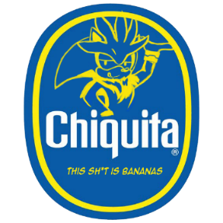
Productos más vendidos por EE.UU. 2014
Millones de dólares
(Statista, 2019)
Principales destinos de exportación y su participación
(TRADEMAP, 2019)

Slide 13
Medidas No Arancelarias
Total de medidas no arancelarias aplicadas a nivel mundial
Medidas aplicadas a productos del reino vegetal
Medidas no arancelarias aplicadas por EE.UU.

Slide 14
Actores principales
(United States Department of Agriculture)
Animal and Plants Health Inspection Service
Food and Drug Administration)
Environmental Protection Agency
.
Requisitos de importación a EE.UU
Commodity | Requerimiento | Descripción
Banana | Partes admisibles | Flor, fruta, mano de fruta, hoja, tallo
 | Puertos admisibles | Todos los puertos
 | Sujeto a inspección | Producto está sujeto a inspección en el puerto de entrada y todos los requisitos generales
 | Permiso | No requiere permiso

Slide 15
Entrevista y Visita técnica

Slide 16
Mínimo un contenedor y máximo cuatro a cinco contenedores semanales
Contrato fijo con el importador durante el año
La baby banana sigue siendo considerada como una fruta exótica en el mercado internacional
Como negocio es rentable y genera utilidad
Existe un precio establecido para la compra de baby banana
Personal técnico especializado
tiene gran potencial de producción y exportación a largo plazo
Poca competencia a nivel nacional, pero se intensifica por temporadas
Productores fijos semanales, se les capacita y asesora

Slide 17
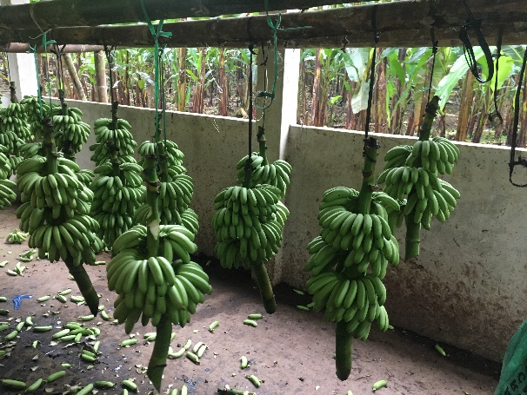
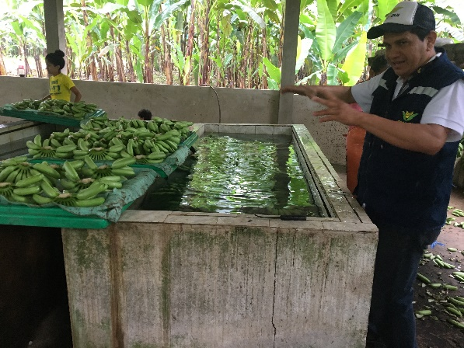
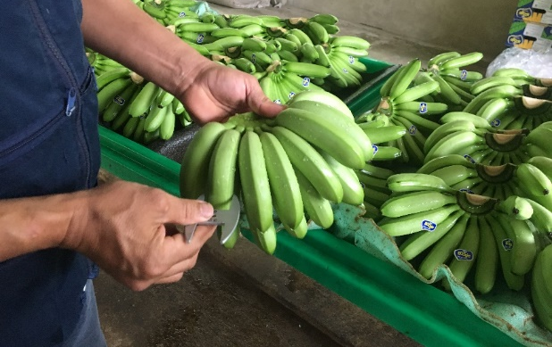
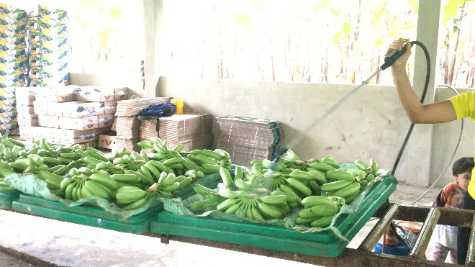
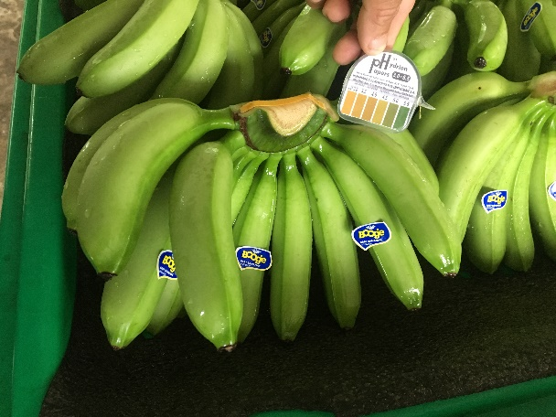
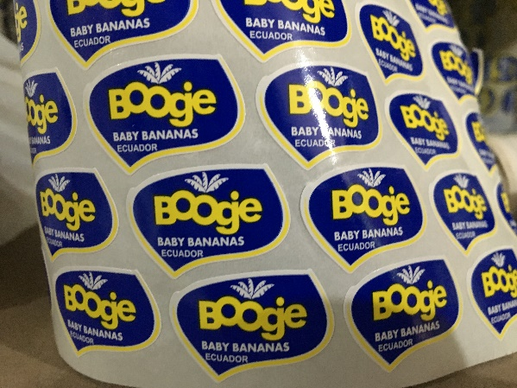
Preparación para empaque
Proceso de limpieza del racimo Enjuague y desleche de la fruta Medición con calibrador
Colocación de funguicida Medición de pH Etiquetas

Slide 18
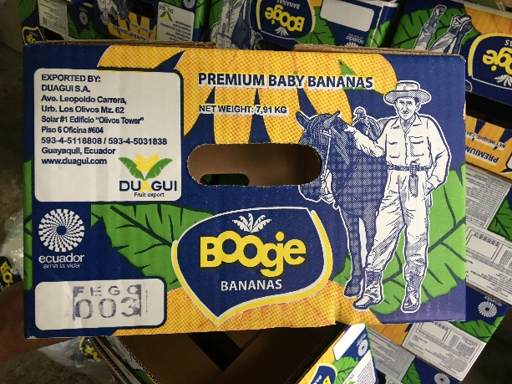
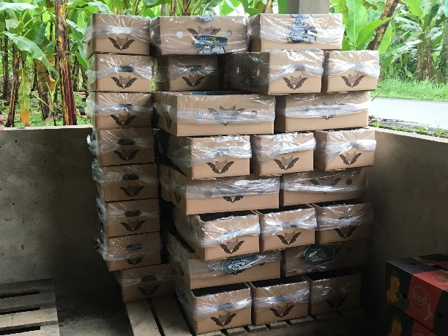
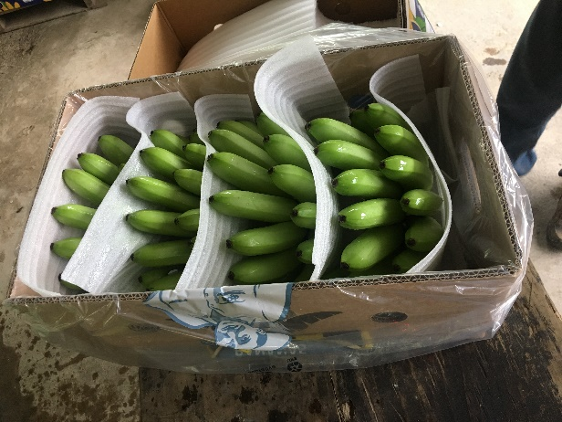
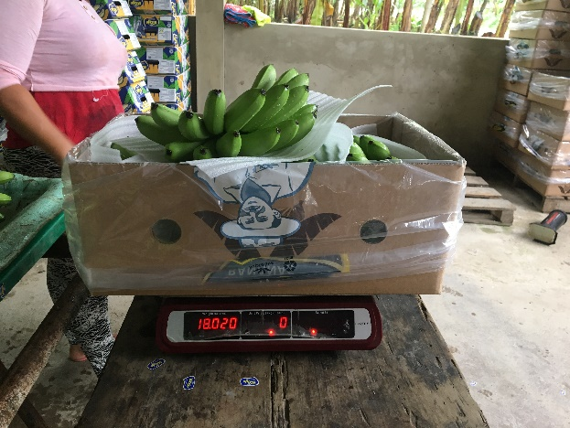
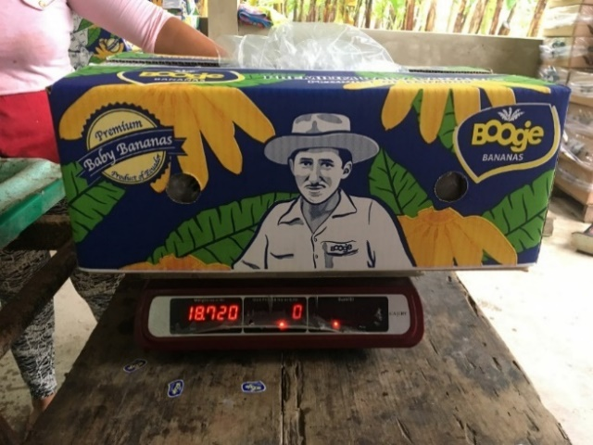
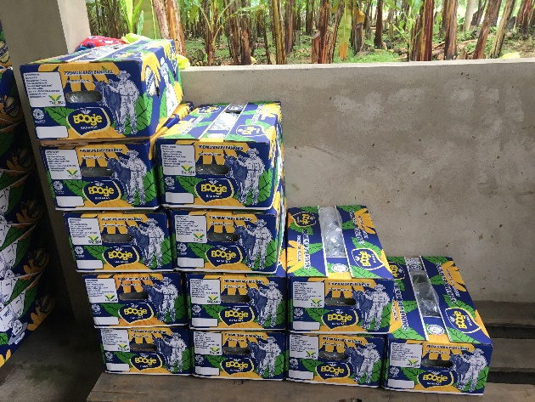
Proceso de empaque
Número de productor por caja Preparación de cajas Colocación láminas de foam pack
Comprobación de peso neto Comprobación de peso bruto Coloca la tapa de cartón y se apilan
Comprobación de peso bruto Coloca la tapa de cartón y se apilan

Slide 19
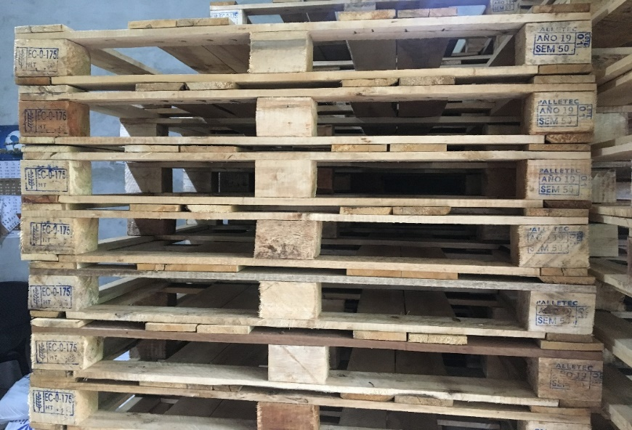
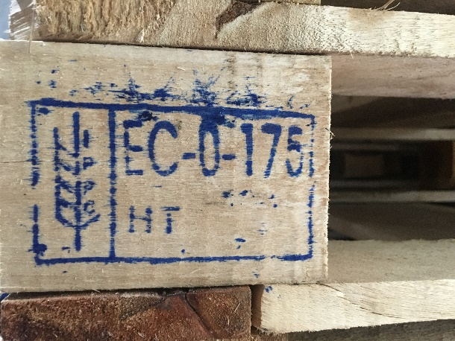
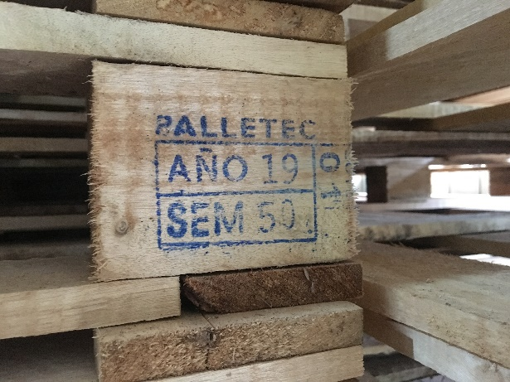
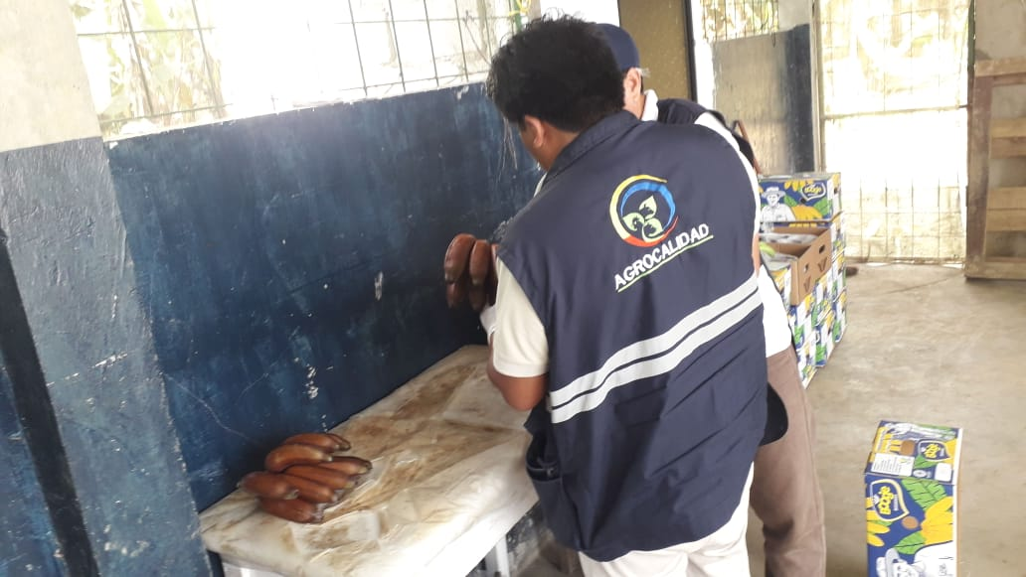
Proceso de acopio
Marcado del embalaje
Año y semana de fabricación

Slide 20
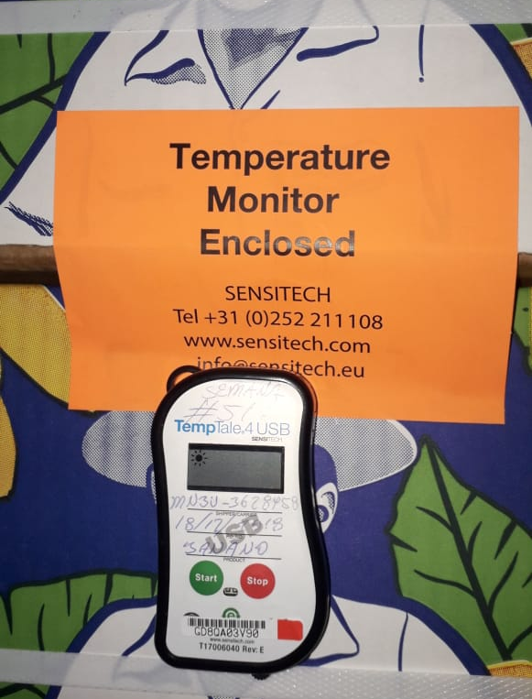
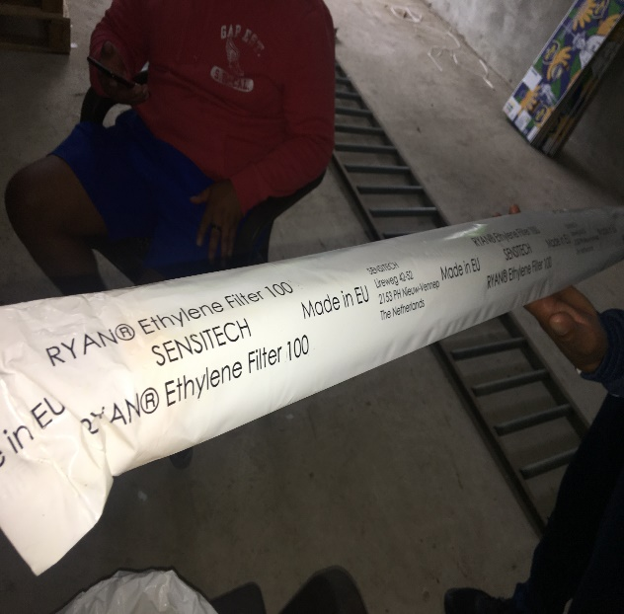
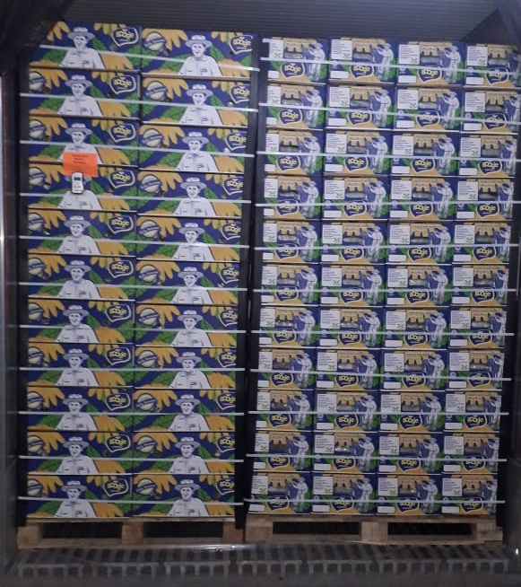
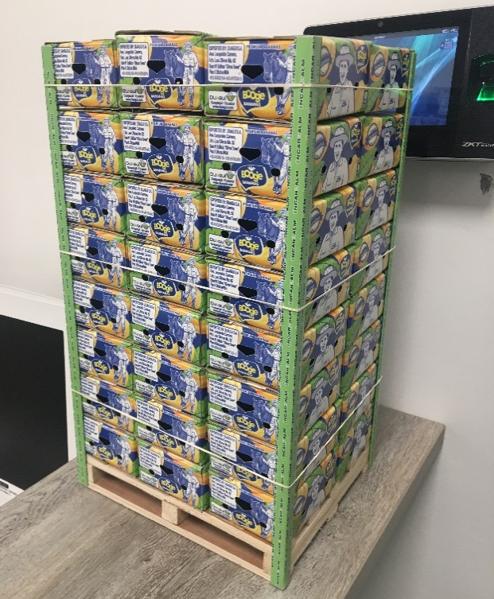
Proceso de paletizado
Base de 8 cajas
Altura 11 niveles
88 cajas por pallet
20 pallets
Total de 1.760 cajas
Colocación de cajas en el pallet Termógrafo en la última caja Tubo de etileno Carga en contenedor

Slide 21
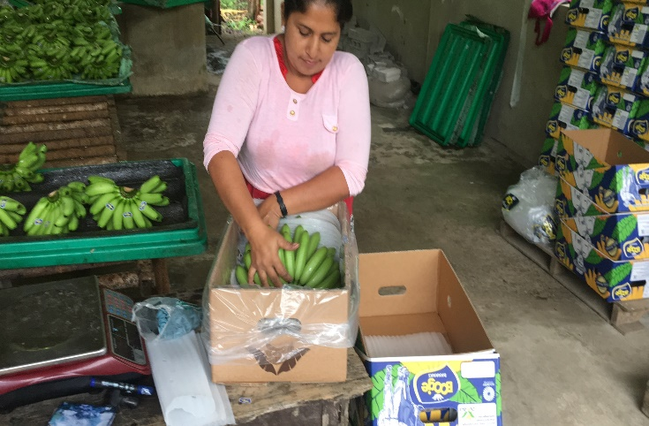
1 | Requisitos Generales | Libertad de partes de plantas no autorizadas. | Libre de basura o desechos de plantas y cualquier porción de plantas
 |  | Permiso | Permiso de importación emitido por APHIS, (Importador), exportador debe enviar el Certificado Fitosanitario
 |  | Inspección y tratamiento | No es permitido porciones de plantas, plagas o maleza nociva
2 | Ley de Bioterrorismo | Registro de Instalaciones alimenticias | Exportador, propietario, operador o agente debe registrar sus instalaciones ante la FDA
 |  | Notificación Previa de Alimentos Importados | Plazo no mayor a 15 días y no menor de: 2 horas (terrestre) 4 horas (aérea o férrea) 8 horas (marítima)

Slide 22
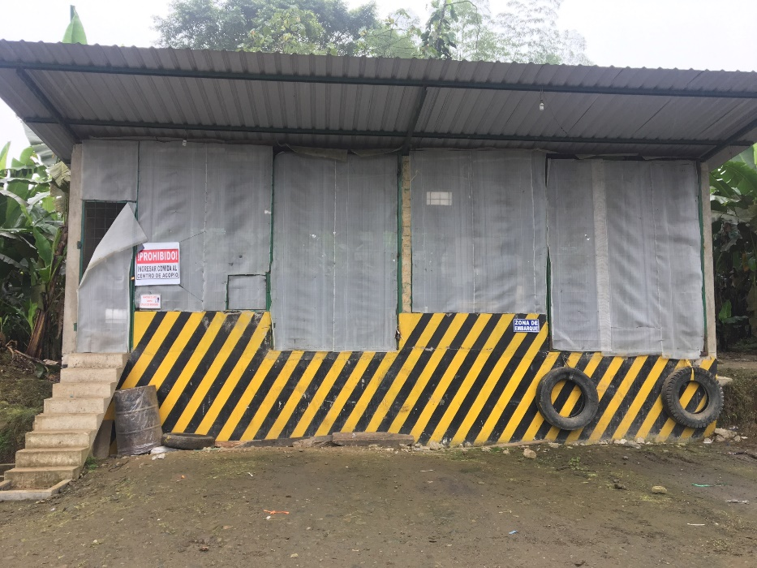
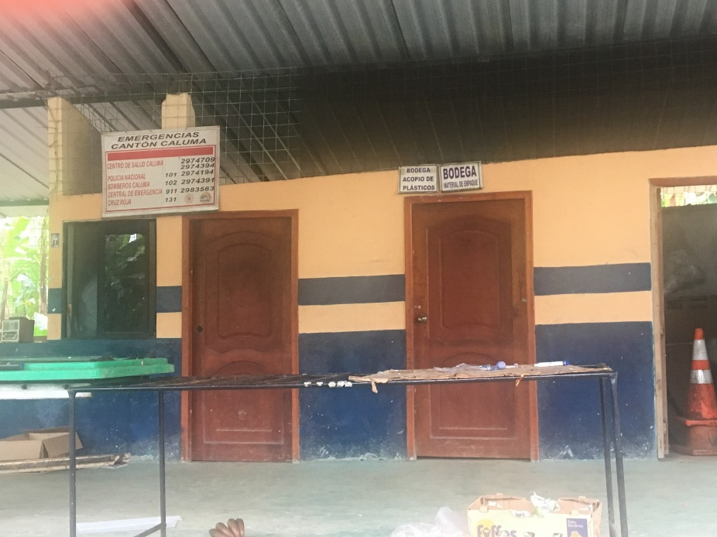
3 | Ley de Modernización de la inocuidad de los Alimentos (FSMA) | Regla sobre el Análisis de Riesgo y Controles Preventivos para Alimentos de consumo Humano | Todas las instalaciones y depósitos de almacenamiento de frutas y vegetales que posteriormente serán distribuidos o procesados. Análisis de los posibles riesgos Controles preventivos Supervisión y manejo de controles preventivos
 |  | La Regla sobre Estándares de Inocuidad en la producción, cosecha, empaque, y almacenamiento de frutas y verduras para consumo humano | Agua agrícola Enmiendas biológicas del suelo Brotes Animales domésticos y salvajes Capacitación de trabajadores, salud e higiene Equipos, herramientas y edificios

Slide 23
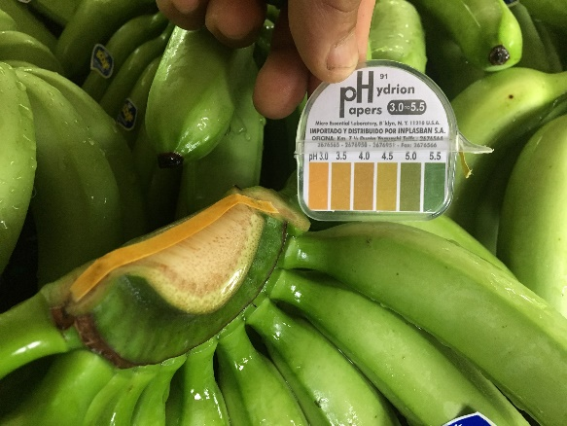
4 | Límite máximo de residuos de plaguicidas (LMR) | Tolerancia de residuos | Es regulado por la EPA, establece un límite máximo legal o tolerancia para cada alimento antes de permitir su uso. (herbicidad, insecticidad, fungicidas)
5 | Embalaje | Estándares de embalaje de madera | (HT en caso de tratamiento térmico o BM en caso de fumigación con bromuro de metilo).
6 | Marcado | Marcado del embalaje | Año y semana de elaboración.
Código del país en el que fue tratada la madera
Número del productor del embalaje
Convención Internacional de Protección Fitosanitaria
Tipo de tratamiento aplicado en la madera

Slide 24
7 | Etiquetado | Cajas para transportar las frutas y vegetales | Etiqueta escrita en inglés Nombre genérico País de origen, lugar y distrito de producción Nombre y dirección del exportador, fabricante, empacador o distribuidor Declaración de la cantidad neta Las medidas según el sistema métrico (libra, onza, kilogramo) De manera voluntaria sellos que demuestren calidad en el producto
8 | Norma de etiquetado del país de origen | Country of Origin Labeling (COOL) | Exportadores deben incluir la información en el producto, contenedor de embarque principal o en documentación como: facturas, conocimiento o manifiesto de embarque

Slide 25
9 | Transporte | Guía de limpieza para evitar la propagación de plagas | Inspección interior y exterior Limpieza que incluya el barrer, aspirar y lavar el contendor antes de cargarlo. Asegurarse que la carga este limpia y libre de contaminantes visibles.
10 | Certificaciones | Generan confianza, muestran mayor calidad y dan valor agregado | Obligatorias: Certificado de registro sanitario, Certificado fitosanitario, Voluntarias: Fairtrade International, USDA Organic Certification, Rainforest Alliance Certified

Slide 26
Conclusiones
Las Medidas No Arancelarias de mayor incidencia en la exportación de baby banana son las medidas fitosanitarias y obstáculos técnicos, ambos establecen requisitos para productos nacionales y extranjeros que vela por la inocuidad de los alimentos, salud de plantas y animales, controlando desde el origen la propagación de plagas o enfermedades en la fruta.
Las Medidas No Arancelarias en el sector exportador de baby banana han permitido establecer estándares de calidad e inocuidad en el proceso logístico indispensables para mejorar la competitividad de la fruta en el exterior.
Se ha subestimado el sector de baby banana ya que a pesar de que se ha exportado baby banana desde hace varios años por empresas pequeñas y medianas no se ha aprovechado el sector en tu totalidad y existe cierta desinformación por parte de entidades gubernamentales.
Los productores actualmente poseen el conocimiento del proceso logístico de baby banana y manejan procesos de calidad gracias a la capacitación que reciben por parte de las empresas exportadoras, sin embargo, la atención que reciben por parte de entidades gubernamentales es escasa.

Slide 27
Recomendaciones
Es fundamental que productores y exportadores se familiaricen con las leyes, políticas y procedimientos que establece Estados Unidos, revisando los requisitos específicos del producto con el fin debe evitar que las Medidas No Arancelarias se conviertan en un obstáculo, fomentar las exportaciones y fortalecimiento de relaciones comerciales.
Se requiere mayor incentivo por parte de entidades gubernamentales que se enfoque en el mejoramiento de instalaciones de los pequeños productores, apoyo con herramientas y material industrial indispensable para mejorar la calidad del servicio que se realiza en campo y por ende la calidad de vida del personal.
El sector de baby banana representa un negocio rentable y posee un gran potencial de crecimiento por lo que se requiere mayor apoyo por parte de entidades gubernamentales para dar a conocer la fruta a través de ferias internacionales con el fin de que se conozca la cartera de productos del país y se concreten ventas que permitan dinamizar la economía del sector.
Es fundamental la asesoría de Agrocalidad para el correcto mantenimiento de instalaciones que son netamente familiares y que requieren de un incentivo para mejorar sus edificaciones.

